Slide 1
Дусла манзилти –времена года

Slide 2
Лето – дуц1рум

Slide 3
Осень-Г1ебшни

Slide 4
Зима – яни

Slide 5
Весна - х1еб

Slide 6
Ца – один 1

Slide 7
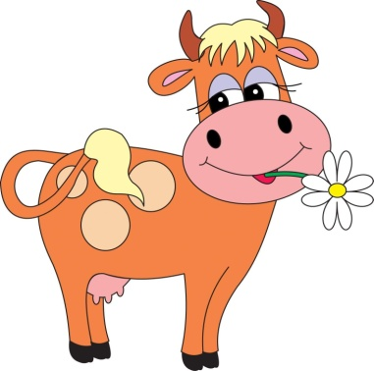
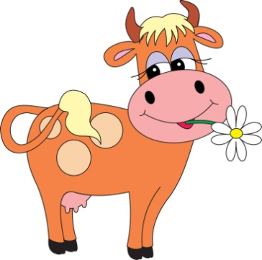
Вец1ал – десять 10

